Slide 1
Code.org
Introducción

Slide 2
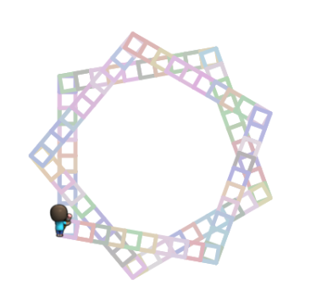
Corrección Lección 7: El artista 2
¿Qué tuvieron que hacer?
¿Pudieron detectar los patrones que se repetían?
¿Qué otras cosas podían hacer además de usar los bloques repetir?

Slide 3
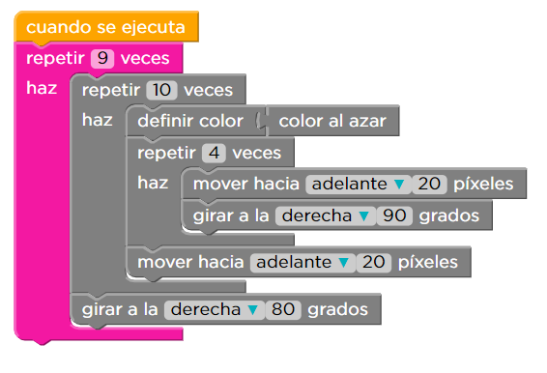
Lección 7: El artista 2

Slide 4
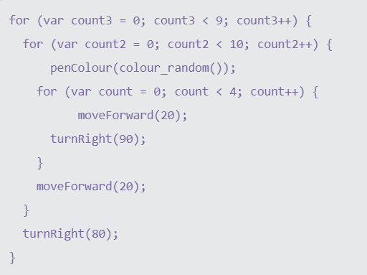
Lección 7: El artista 2

Slide 5


Lección 7: El artista 2
-Se detectaron bloques de código que se repiten y se reunieron dentro de los ciclos ‘Repetir n veces’.
-Estamos utilizando métodos como ‘mover hacia...pixeles’ o ‘girar a la...grados’. Ambos métodos tienen una ‘sección’ (...) donde podemos ‘rellenar’ con lo que necesitemos en ese momento:

Slide 6

Lección 8 funciones

Slide 7
Lección 8 funciones
Meta: Poder encontrar patrones que se repiten.
Las tareas repetitivas/acciones pueden ser agrupadas y “llamadas” varias veces, en lugar de gastar espacio con muchas copias de la misma instrucción.

Slide 8
Lección 8 funciones
DEFINICIONES/PALABRAS CLAVE
ABSTRACCIÓN: Quitar detalles particulares de una solución para que pueda funcionar para varios problemas que tengan una lógica similar. FUNCIÓN: Definición: Pieza de código que puede ser llamada una o varias veces. Se describe la función.
FUNCIÓN: Llamado: Parte del programa en donde se llama a la función que fue definida en otra parte.

Slide 9
Code.org
Resolución de actividades

Slide 10
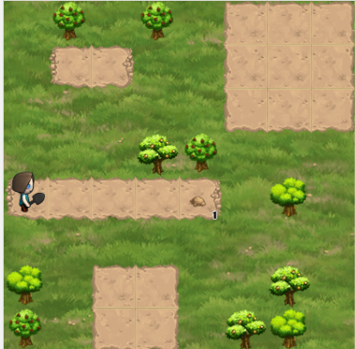
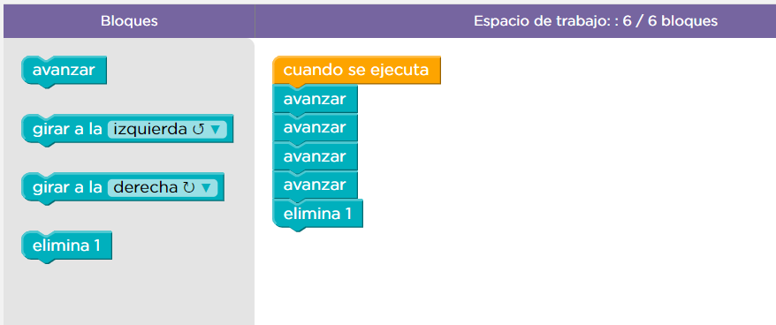
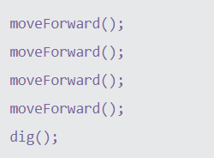
Lección 9: La granjera
Se repite la misma línea de código 4 veces

Slide 11
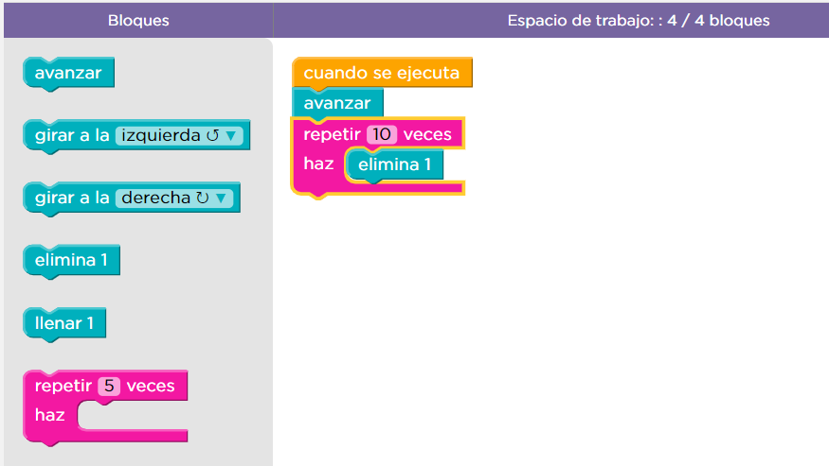
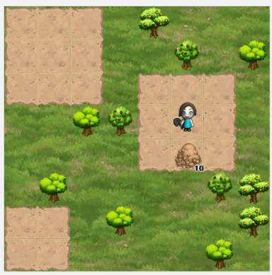
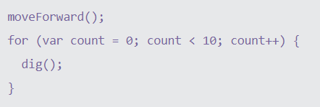
Lección 9: La granjera
En programación hay métodos que nos permiten repetir varias instrucciones un cierto número de veces y así reducir/simplificar el código.
REPETIR-CICLO FOR
Intentar realizar las siguientes actividades con lo que vimos hasta ahora

Slide 12
Code.org
Corrección - Repaso

Slide 13
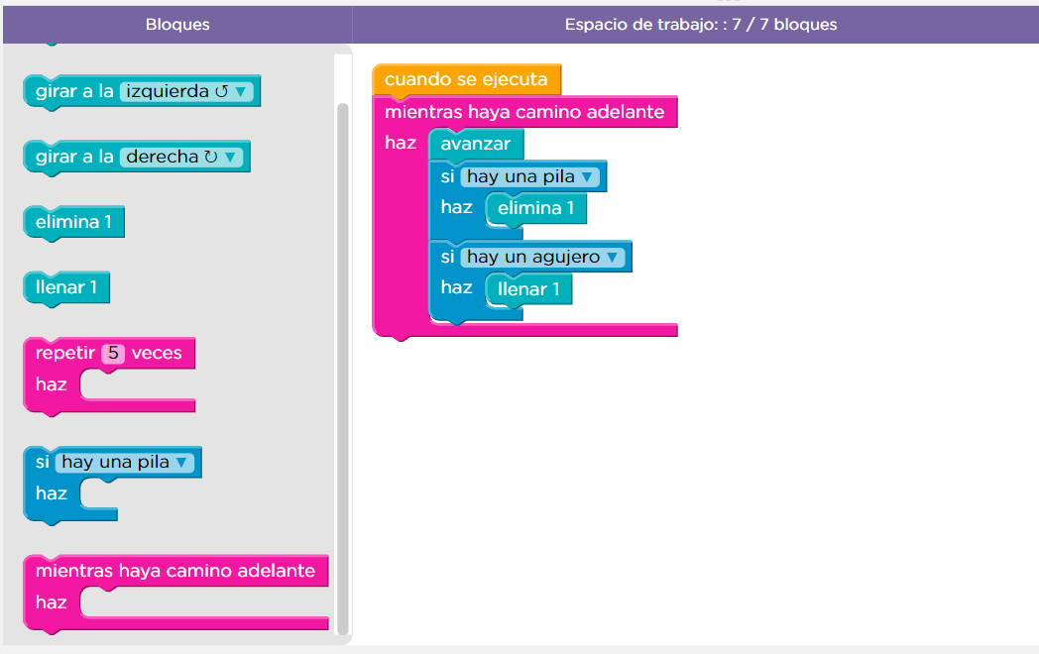
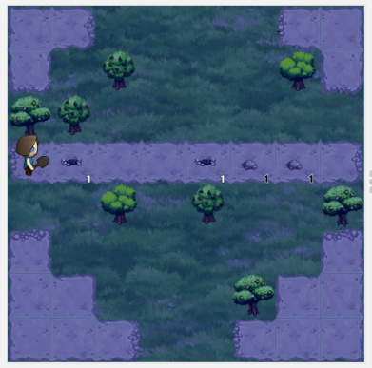
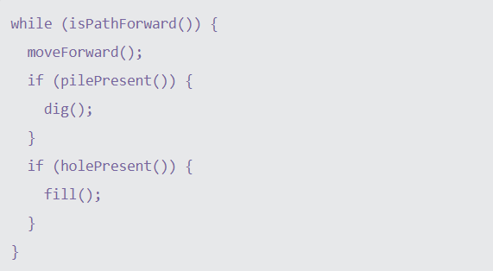
Lección 9: La granjera
MIENTRAS-CICLO WHILE

Slide 14
Lección 9: La granjera
REPETIR - CICLO FOR:
-Se repetirá las veces que nosotros le pidamos.
-Sabemos en qué momento tiene que terminar el ciclo, si hay 10 pilas por eliminar, el ciclo se repetirá 10 veces.
-Hay que especificar el número de veces que queremos que se ejecute.
MIENTRAS-CICLO WHILE:
-Se repetirá hasta que una condición deje de cumplirse. En el ejercicio le pedimos que avance mientras haya camino por delante. Cuando deja de haber camino, deja de avanzar.
-No sabemos con exactitud en qué momento va a terminarse el camino, pero si sabemos que cuando se termine tenemos que dejar de avanzar.
-No hay que especificar el número de veces que queremos que se ejecute.

